Slide 1


Slide 2

数学基础
Lecture 1 - Mathematics
布朗尼蛋糕

Slide 3
Linear Algebra

Slide 4
Cartesian coordinates

Slide 5
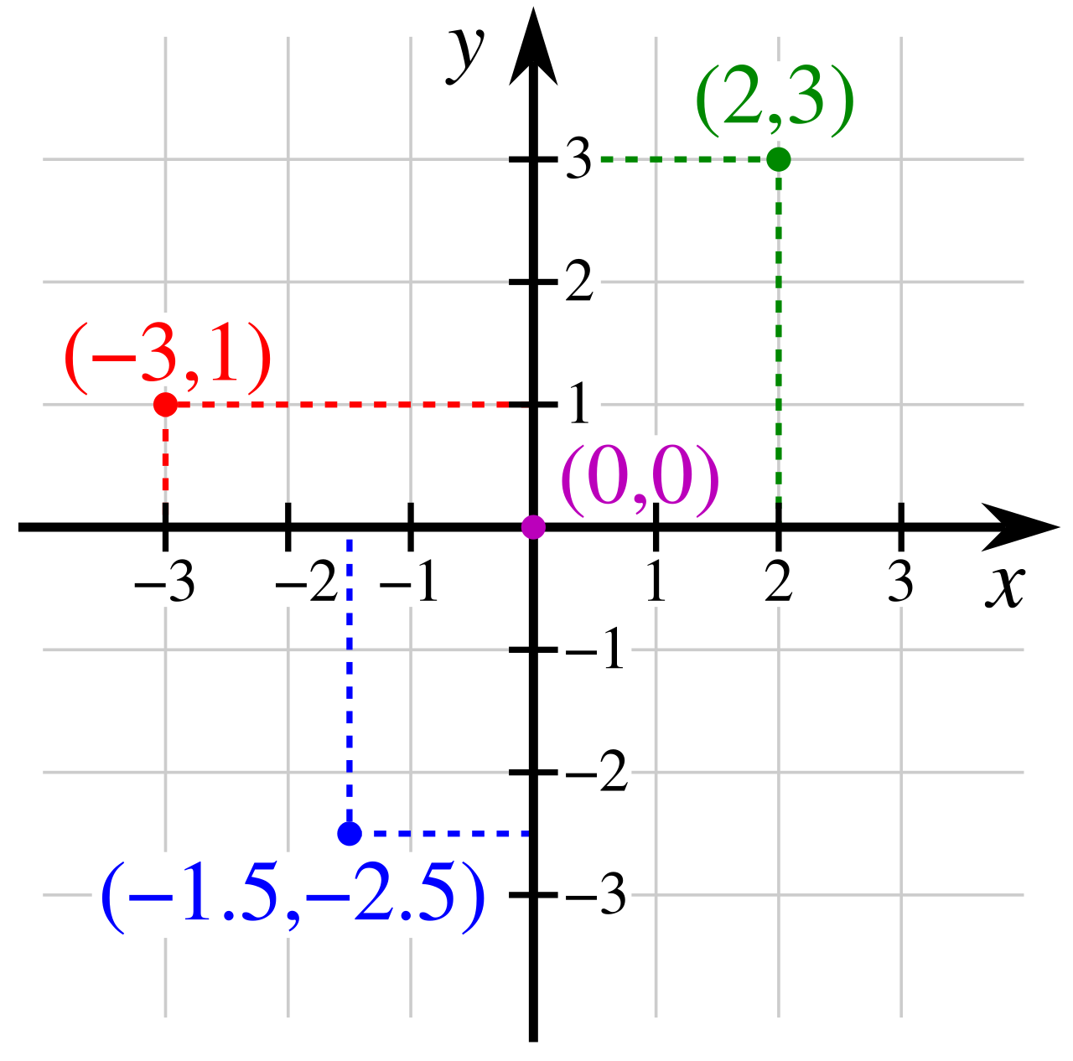
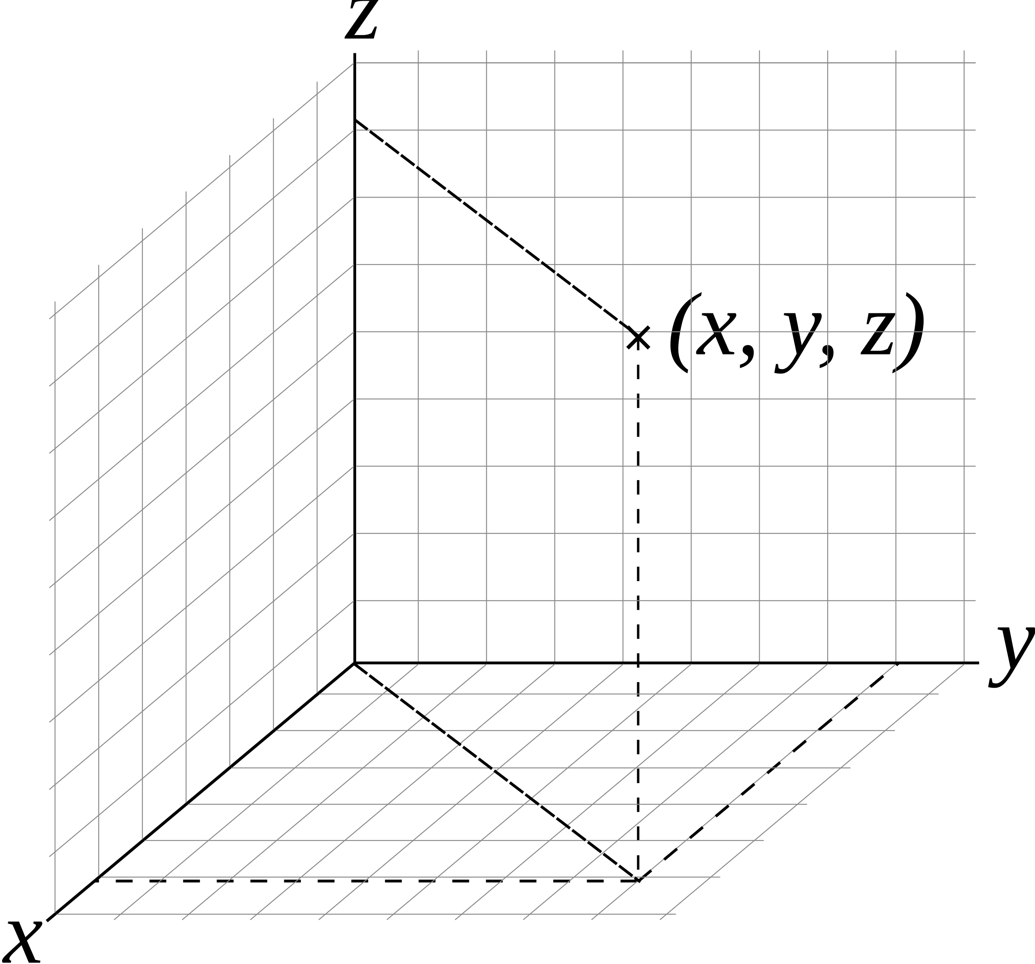
Cartesian coordinates

Slide 6
Vector

Slide 7

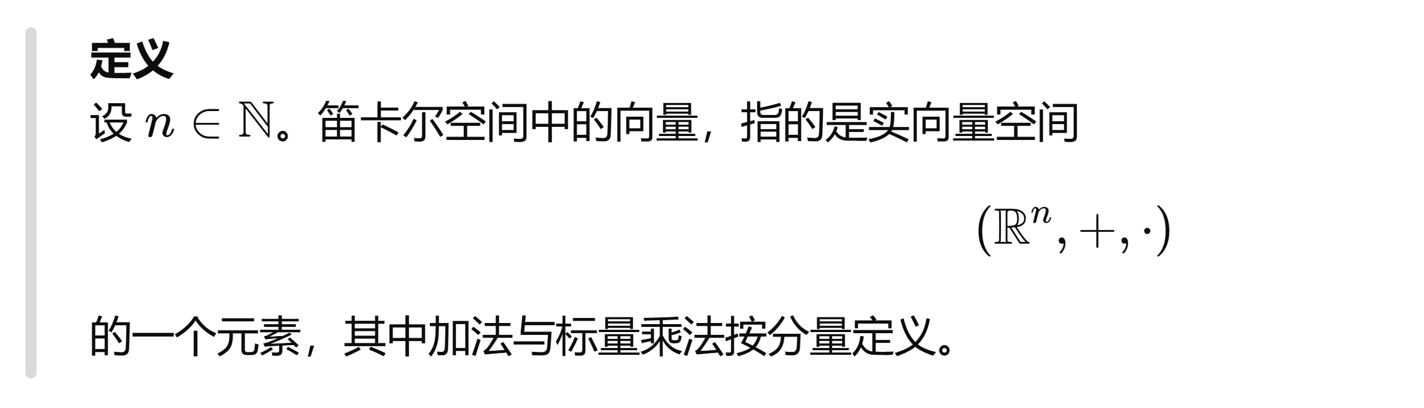
Vector
- 是有长度和大小的量。
Physically speaking, 完全没有任何问题。
But mathematically speaking:
- 是向量空间中的一个点。
或更加“符合主题”一点：
<--- 我们不需要这个，它只是 intellectual masturbation

Slide 8
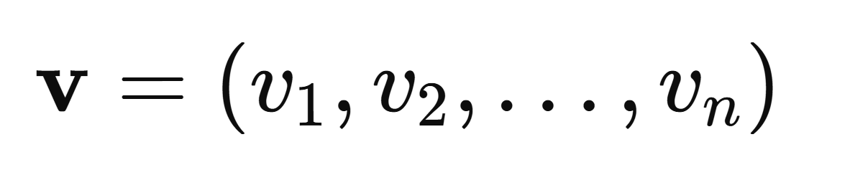
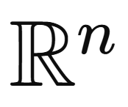

Slide 9
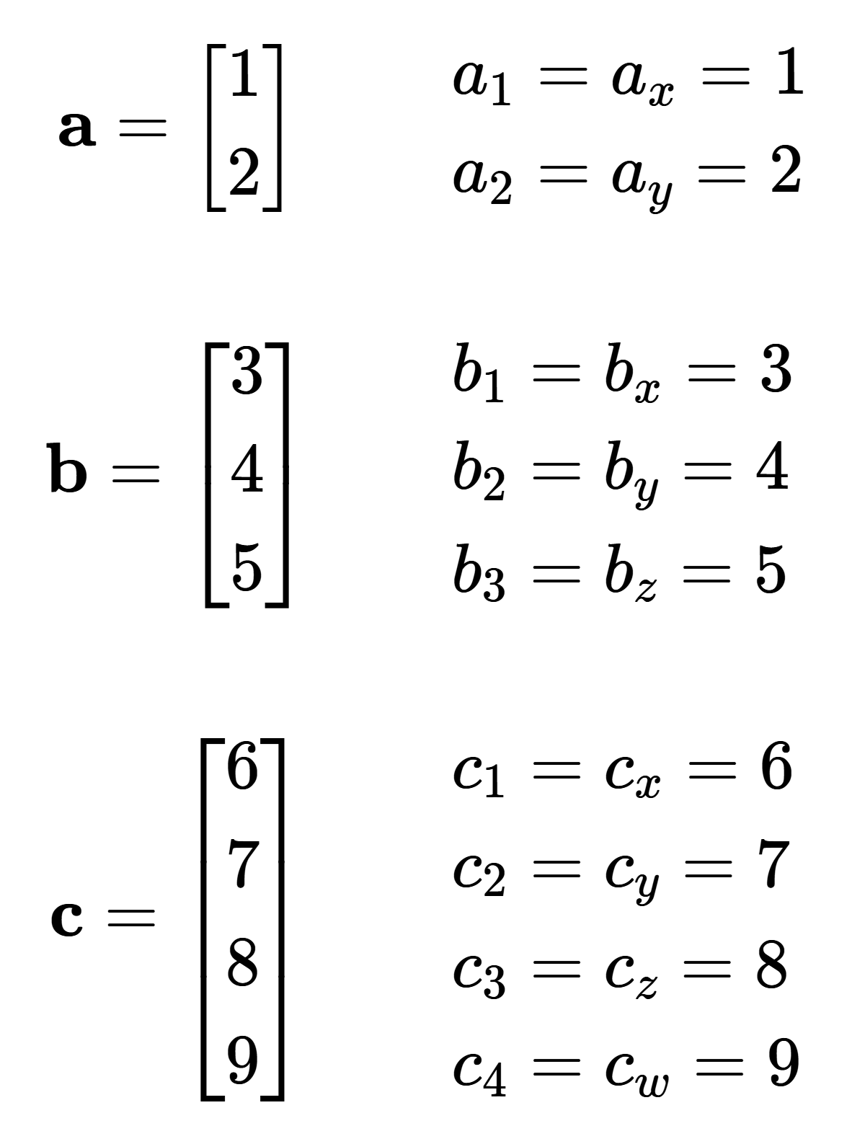
列向量

Slide 10
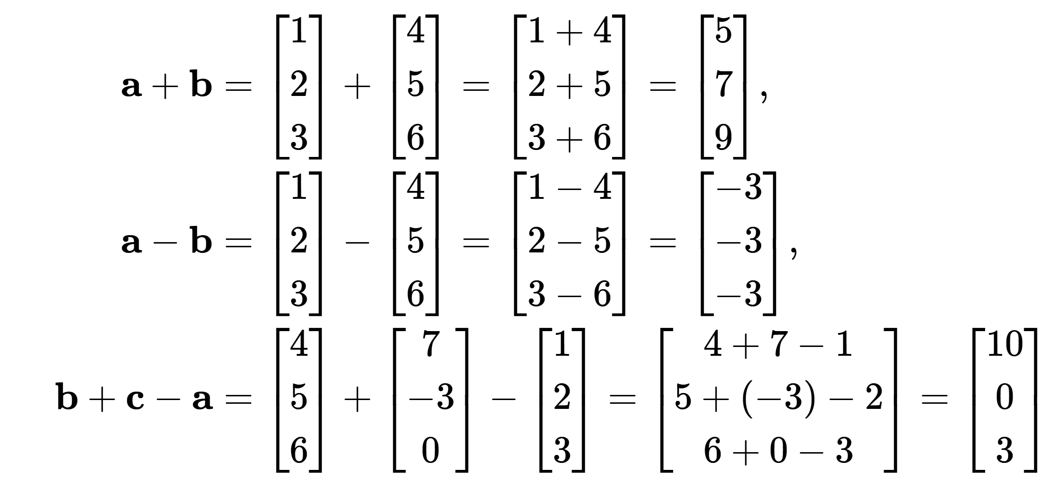
加法律

Slide 11
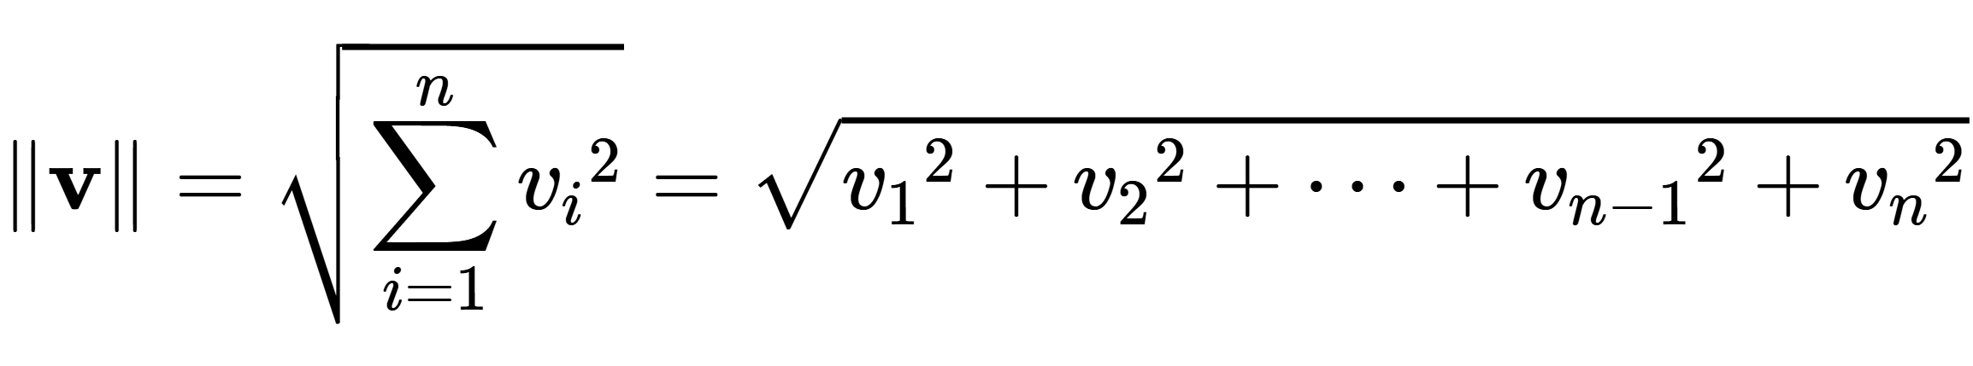
范数 / 长度

Slide 12
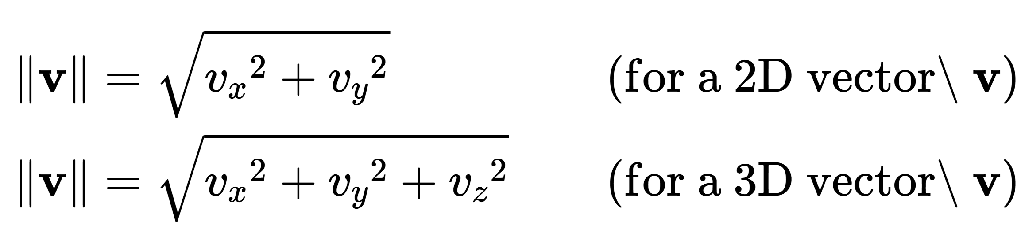
范数 / 长度

Slide 13
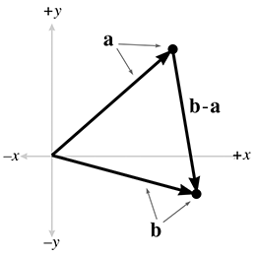
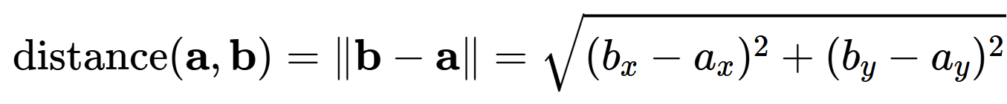
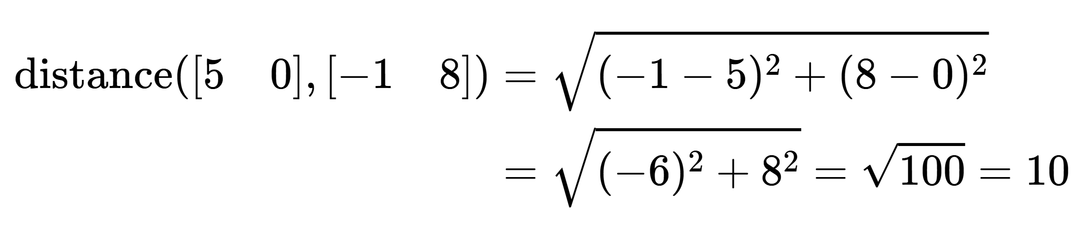
距离

Slide 14
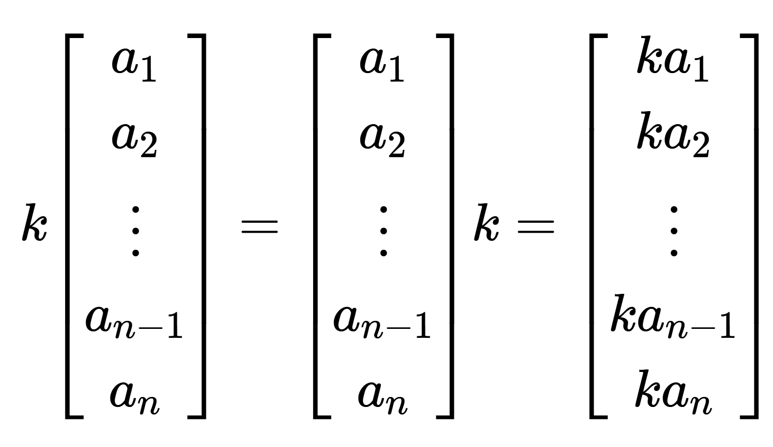
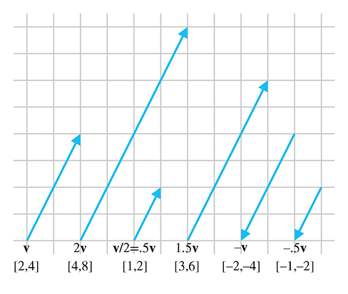
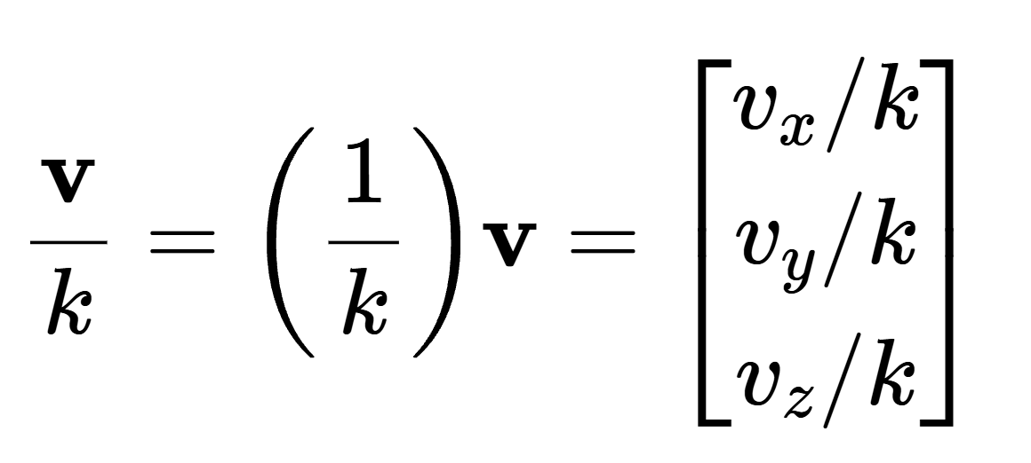
数乘

Slide 15
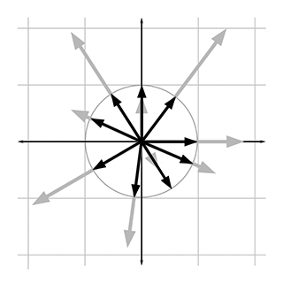
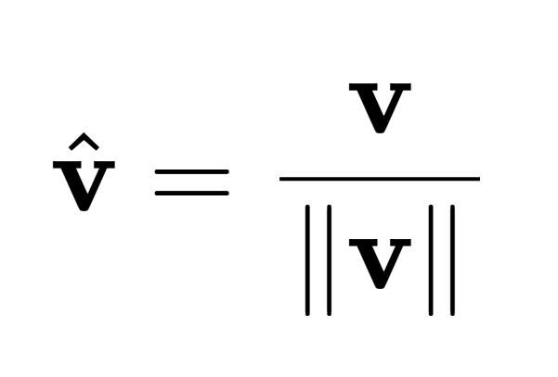
单位化

Slide 16
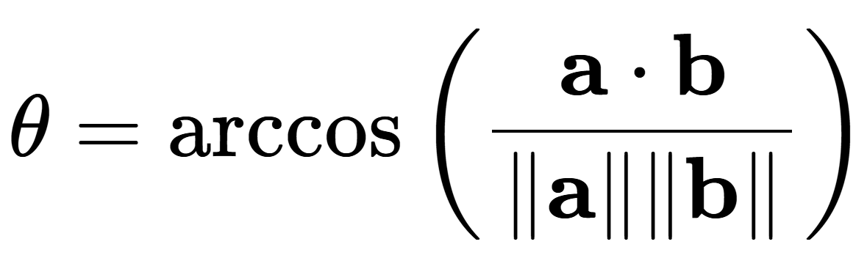
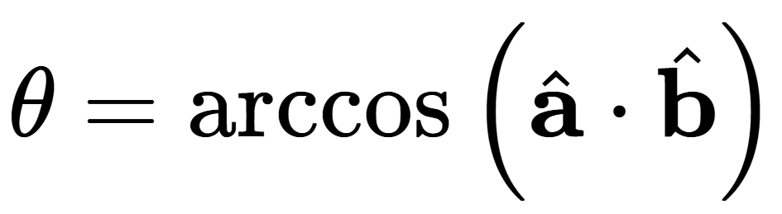
单位化

Slide 17
内积

Slide 18
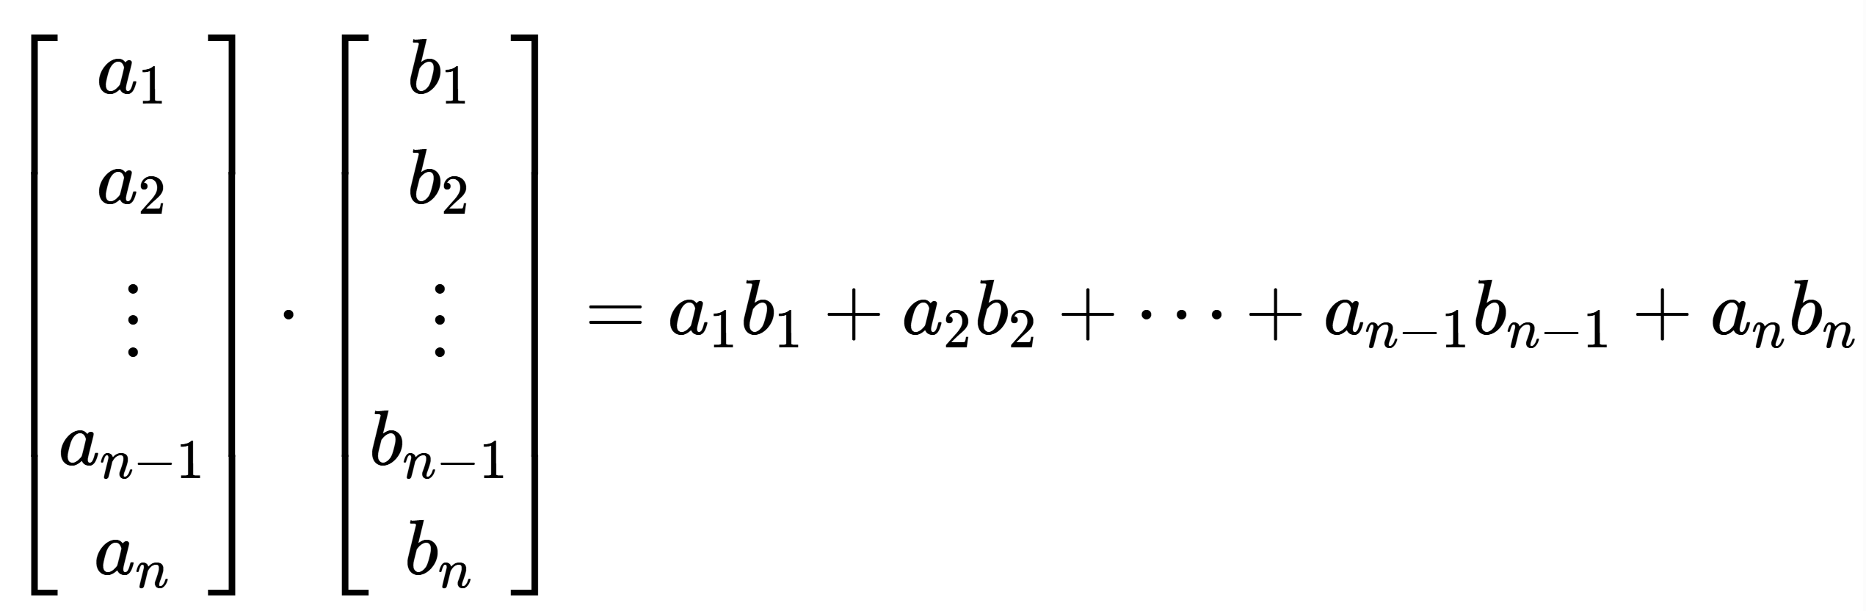
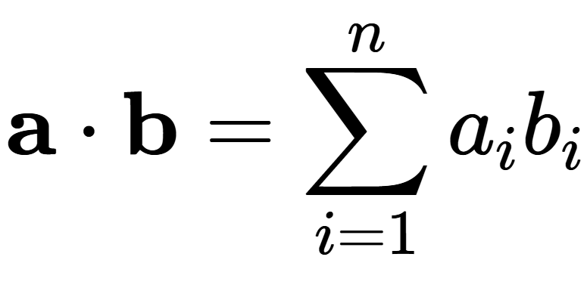
内积

Slide 19
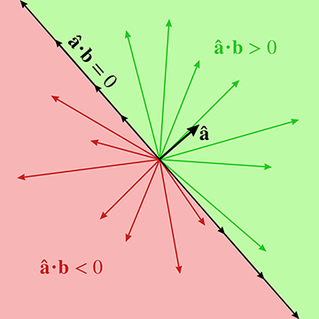
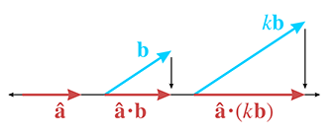
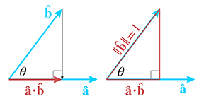
内积作为投影

Slide 20
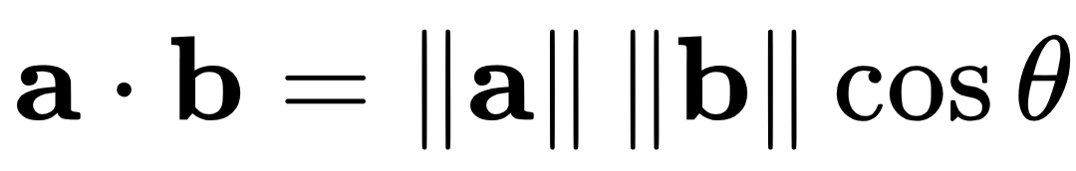
geometrically

Slide 21
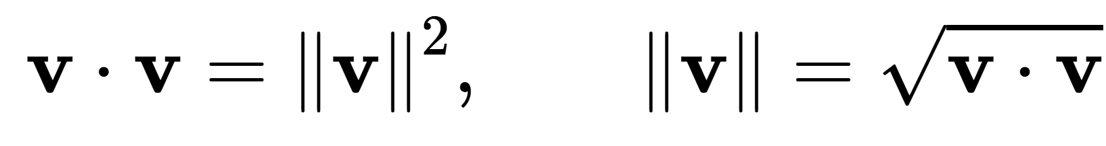
内积与范数

Slide 22
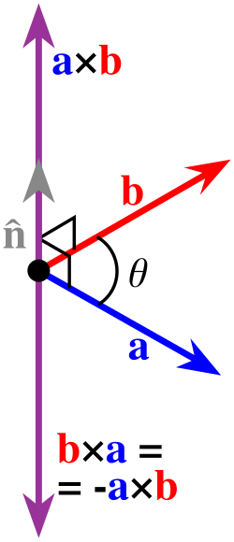
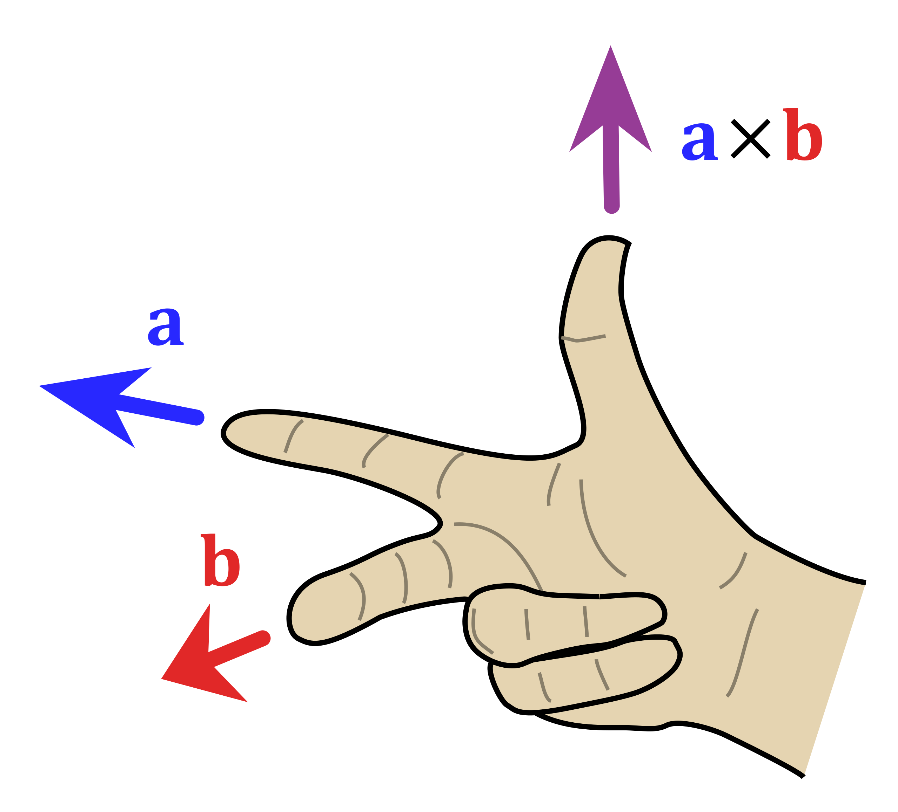
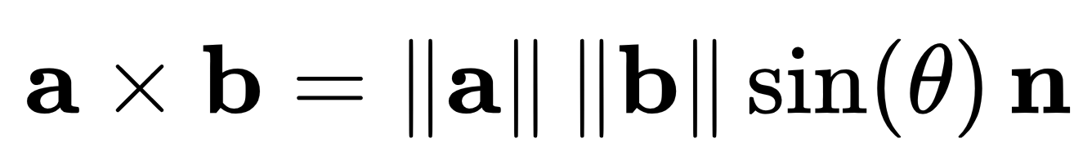
叉积

Slide 23
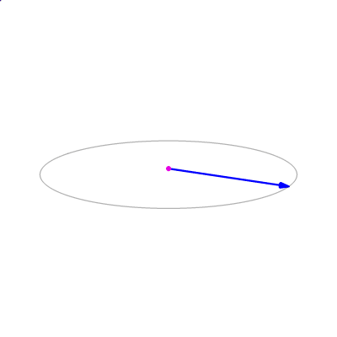
叉积

Slide 24
Matrix

Slide 25
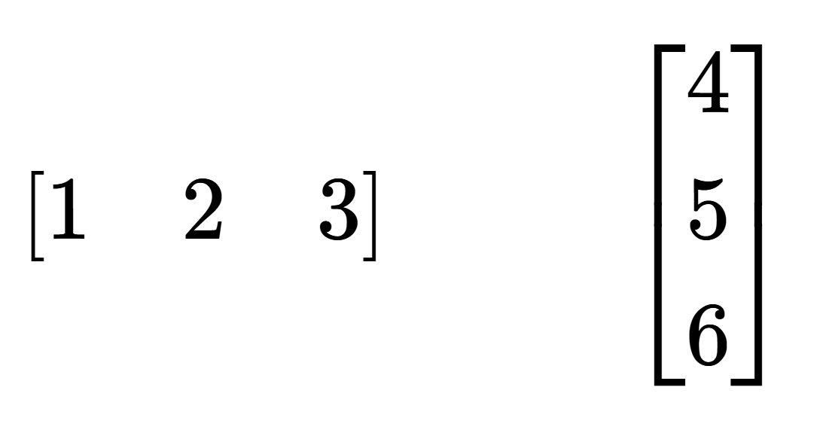
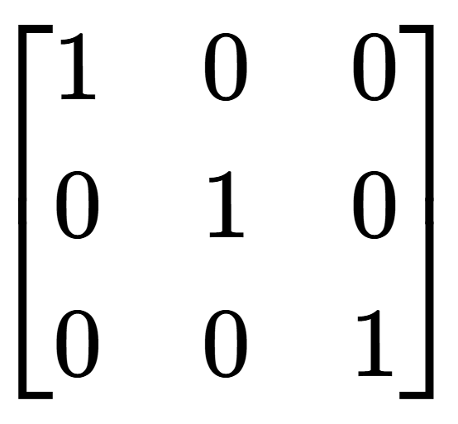
Matrix
我们已经知道了向量长这样：
矩阵就是 expand 了一下，变成了一个数表：
上面的矩阵是一个 3x3 （3 阶）单位矩阵
向量就是一种特殊的矩阵，行数或列数为 1。

Slide 26
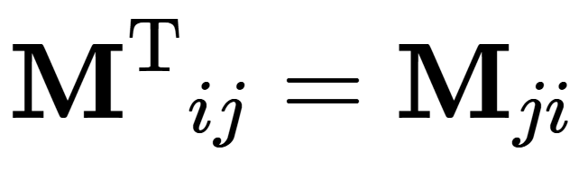
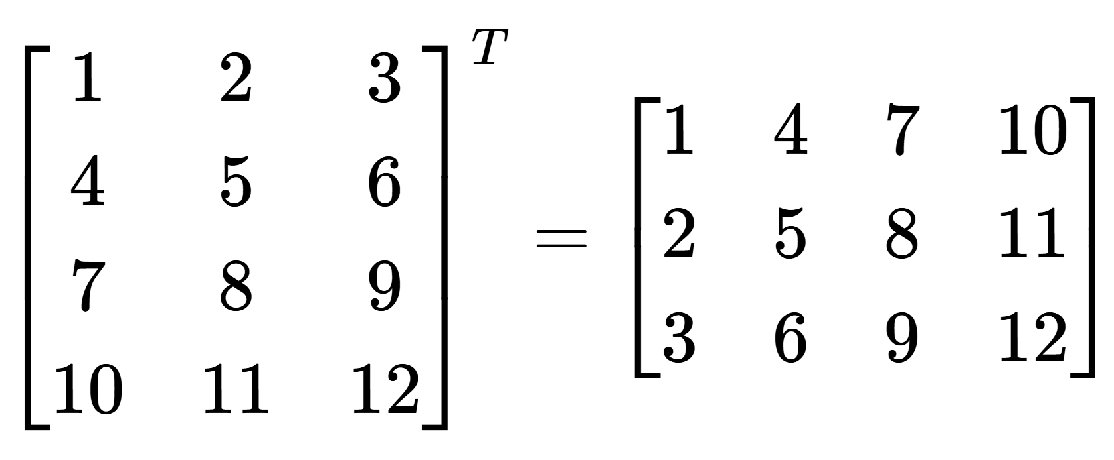
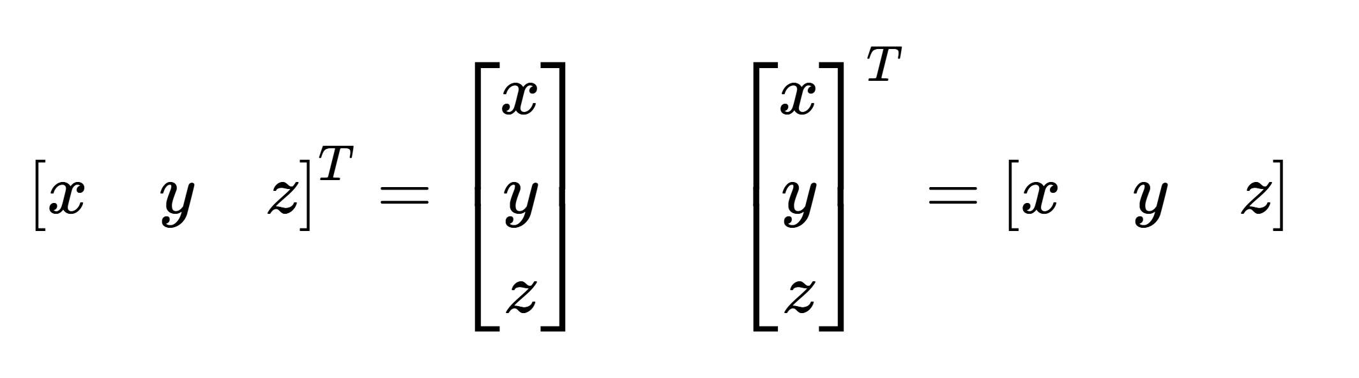
转置

Slide 27
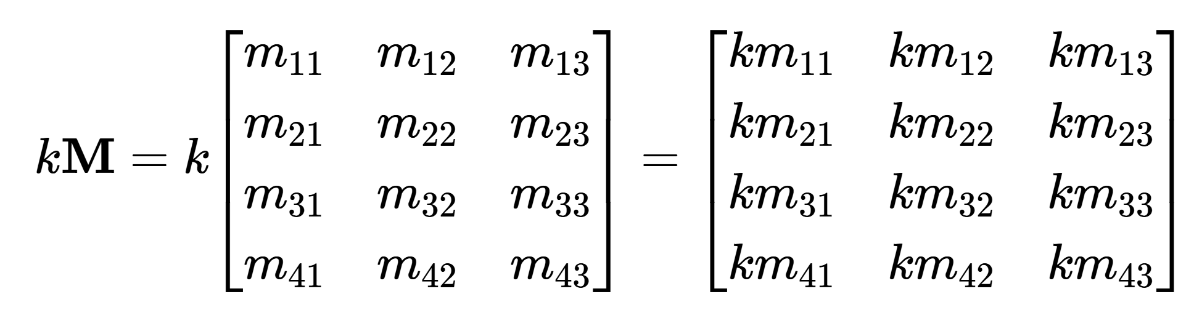
标量与矩阵数乘

Slide 28
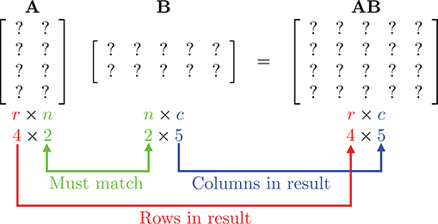
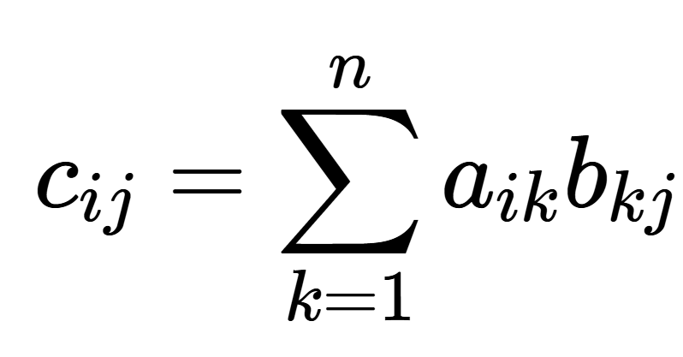
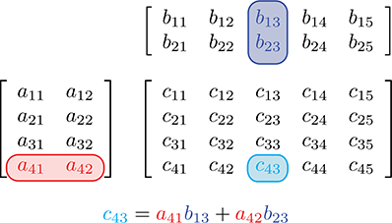
矩阵乘法

Slide 29
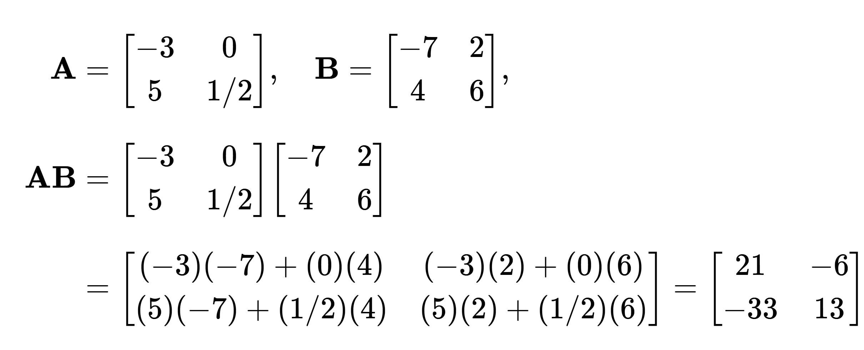
矩阵乘法

Slide 30
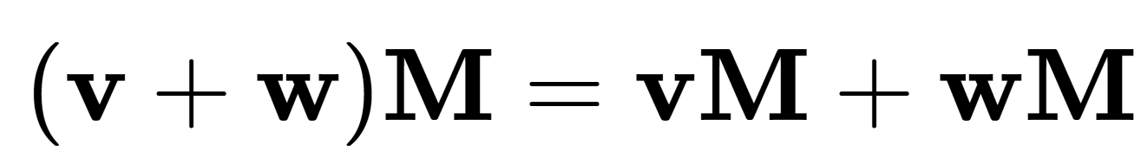
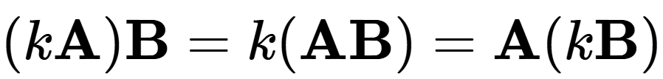
线性性

Slide 31
矩阵 = 映射

Slide 32
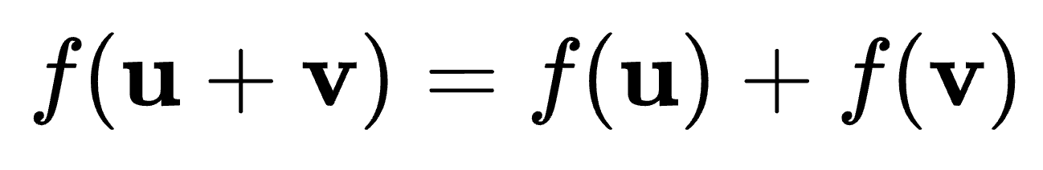
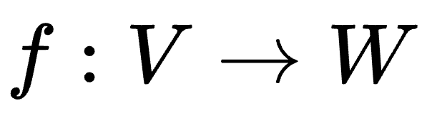
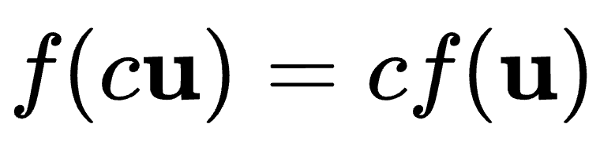
线性映射

Slide 33
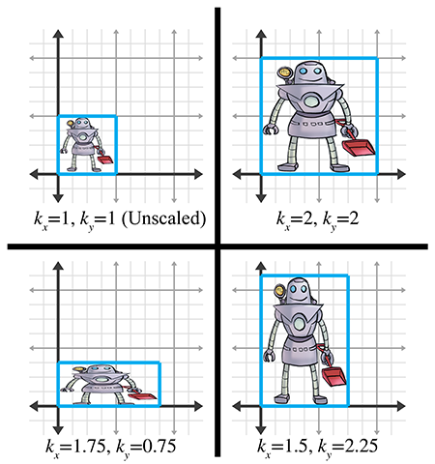
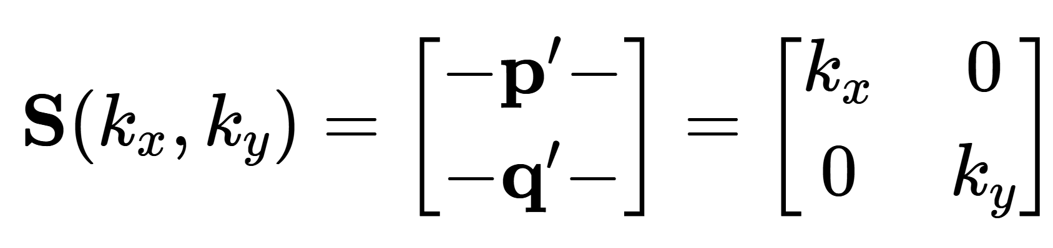
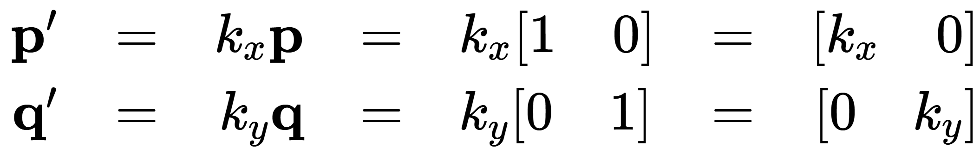
线性映射

Slide 34
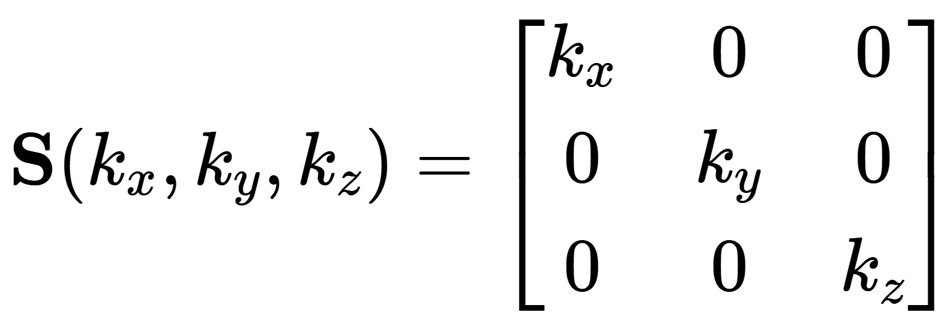
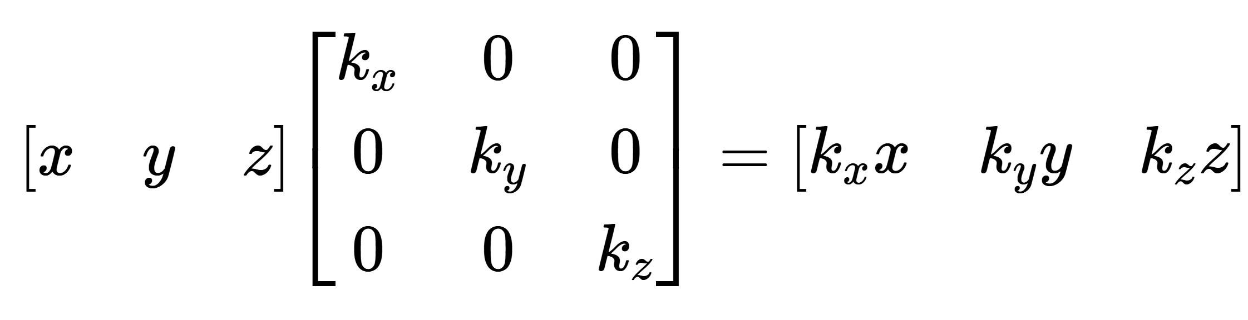

线性映射

Slide 35
线性映射

Slide 36


映射的性质

Slide 37
矩阵 = 映射 = 变换
*右侧等号可在《高等数学》上册第一章找到说明

Slide 38




图形渲染的各种变换

Slide 39
线性变换 ？

Slide 40
线性变换 ？
不一定 ！

Slide 41
Affine Transformation

Slide 42

原点不变性
各种线性变换

Slide 43


由线性映射的定义：
各种线性变换

Slide 44
平移变换？

Slide 45
❌
仿射变换

Slide 46
并且不满足：
仿射变换

Slide 47
❌
并且不满足：
仿射变换

Slide 48



证明：
显然不相等.
仿射变换

Slide 49

问题：无法用一个 n 阶矩阵来表示 n 维空间下的仿射变换。
仿射变换

Slide 50
Homogeneous coordinates

Slide 51
但可以用一个 n + 1 阶矩阵来表示 n 维空间下的仿射变换！
升维！

Slide 52



齐次坐标

Slide 53




显然不相等，它也需要齐次坐标。
透视投影变换

Slide 54



透视投影变换

Slide 55
Q&A

